Slide 1



Програмна система обліку замовлень і доставки в ресторані
Виконав: Сидоров Данііл Олексійович ПЗПІ-23-3
Керівник: доцент кафедри ПІ Андрій Степанович Бабій
30 червня 2026

Slide 2
Мета роботи
• Аналіз предметної галузі ресторанного бізнесу • Аналіз програмних рішень для автоматизації роботи • Проєктування архітектури програми та баз даних • Розробка клієнтської та серверної частини • Реалізація авторизації, оформлення та обробки замовлень • Тестування програмної системи
Актуальність роботи полягає в автоматизації роботи в сучасних ресторанах, та інших закладах харчування. Розроблена система дозволяє спростити роботу для закладу, а також для персоналу під час оформлення замовлень.
2

Slide 3


Аналіз проблеми (аналіз існуючих рішень)
Досліджені конкуренти:
• BoltFood
• ChoiceQR
Проблеми в аналогах конкурентів програмного забезпечення:
• Увага на доставку, а не на обслуговування клієнта
• Наявність зайвого функціоналу
• Складність інтеграції
• Наявність платної підписки
3

Slide 4
Постановка задачі та опис системи
Для оформлення замовлення в ресторанах та інших закладах ще досі потребується наявність офіціанту для обслуговування, що підвищує ймовірність створення помилок під час формування замовлення.
Для того щоб уникнути помилок та зробити процес оформлення замовлення простішим та швидшим для клієнта було створено програмну систему, яка допомагає користувачам якісно та швидко оформити замовлення без участі офіціантів та миттєво передати всю інформацію до персоналу.
4

Slide 5
Вибір технологій розробки
Технології для Frontend розробки:
• HTML5 • CSS3 • JavaScript
Технології для Backend розробки:
• Node.js • Express.js
Технології розробки бази даних:
• SQLite
5

Slide 6
Архітектура створенного програмного забезпечення
• Клієнтська частина відповідає за інтерфейс, через який користувачі взаємодіють із системою.
• Серверна частина відповідає за обробку запитів клієнта та реалізацію бізнес логіки.
• База даних відповідає за зберігання даних.
• Адміністративна панель відповідає за інтерфейс адміністратора, з яким він взаємодіє.
Клієнтська частина (Frontend)
Серверна частина (Backend)
База даних SQLite
Адміністративна панель
6

Slide 7
Опис програмного забезпечення, що було використано у дослідженні
Опис процесу розробки:
• Аналіз вимог до програмної системи • Проєктування архітектури та бази даних • Розробка клієнтської та серверної частини • Тестування та виправлення помилок
Обрані мови програмування та фреймворки:
• HTML5
• CSS3
• JavaScript
• Node.js
• Express.js
• SQLite
• JWT
• bcrypt
7

Slide 8
Дизайн системи
Обрані методи дизайну системи:
• Клієнт-серверна архітектура
• REST API
• JWT-авторизація
Обрані технології дизайну системи:
• HTML5, CSS3, JavaScript
• Node.js, Express.js
• Sqlite, JWT, bcrypt
Послідовність:
Авторизація
Меню
Кошик
Замовлення
Адмін-панель
8

Slide 9
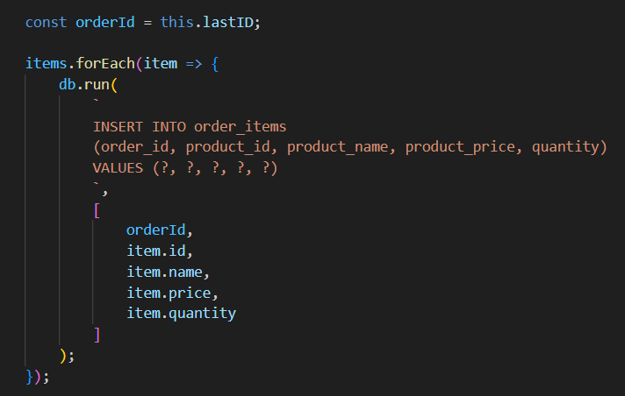
Приклад реалізації
Програмний код для логіки оформлення замовлення
9

Slide 10
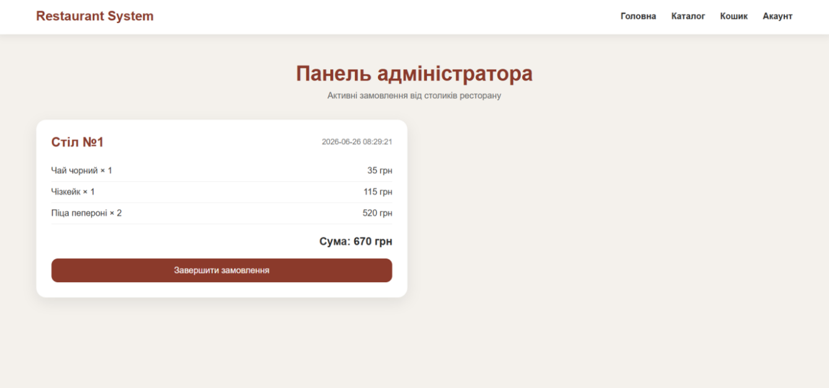
Приклад реалізації
Відображення замовлення в панелі адміністратора
10

Slide 11
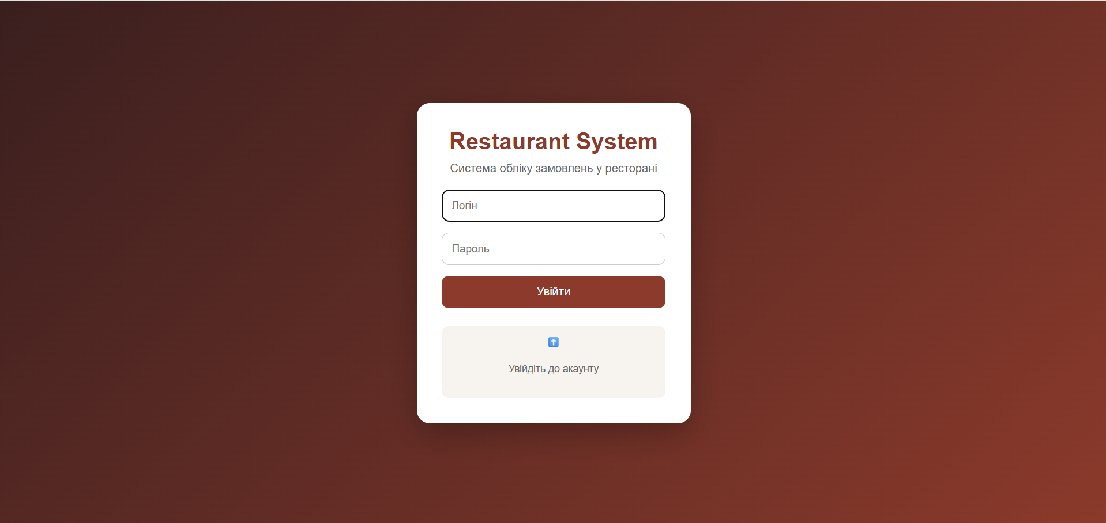
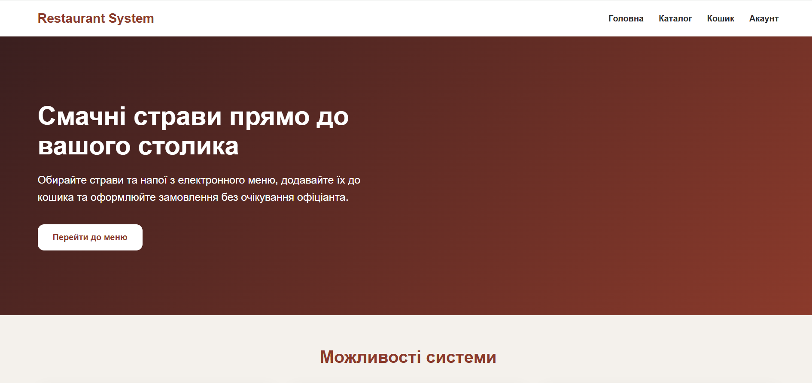
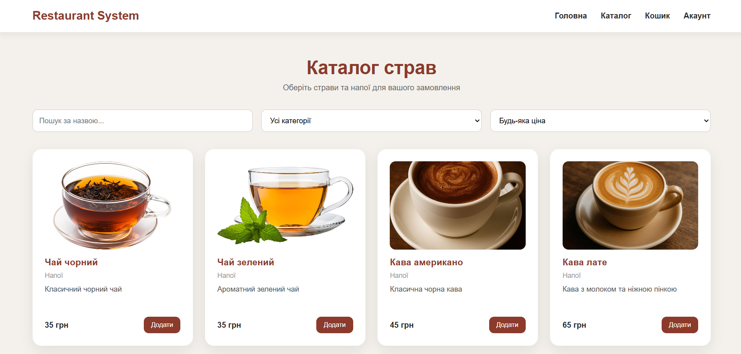
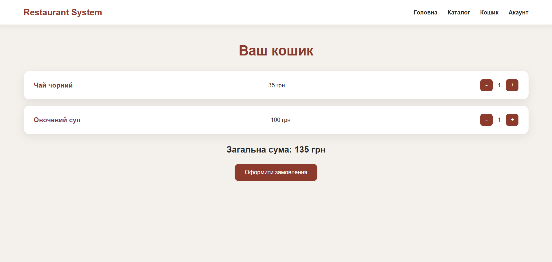
Інтерфейс користувача
11

Slide 12
Тестування
Функція | Очікуваний результат | Отриманий результат
Авторизація користувача | Успішний вхід користувача до системи | Вхід успішно виконаний
Пошук страв за назвою | Страва знаходиться по назві | Страва була знайдена
Фільтрація страв за категорією | Відображення страв певної категорії | Відображення усіх страв обраної категорії
Додавання страв до кошику | Страва додається до кошику | Страва додалась до кошику
Редагування кількості страв | Можливість додавати та прибирати кількість порцій | Додавання та прибирання порцій
Оформлення замовлення | Очищення кошику та отримання повідомлення про успішно виконане замовлення | Кошик очищується, виводиться повідомлення про виконане замовлення
Відображення замовлення на адміністративній панелі | Новостворене замовлення відображається на сторінці адміністратора | Замовлення з’явилось
12

Slide 13
Підсумки
У результаті виконання роботи було розроблено веб-застосунок для автоматизації роботи закладу. Цей застосунок допомагає автоматизувати обробку, приймання та оформлення замовлення користувачам. Для створення цього застосунку було реалізовано клієнтську частину, серверну та створено базу даних.
Розроблена система може використовуватись у ресторанах по всій країні та в інших закладах харчування, для автоматизації функцій та покращення роботи як персоналу, так і самого закладу.
Можливий розвиток програмного забезпечення на цьому не залишається. Є багато функцій та процесів які потребують удосконалення та іншої розробки. Також для великих мереж ресторанів є можливість підключення нормальної бази даних для зберігання інформації з усіх закладів.
13

